Slide 1


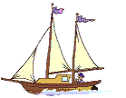



义务教育课程标准实验教科书
七年级 上册
第三章 一元一次方程
3.3 解一元一次方程（二）
3.3. 1 利用去括号解一元一次方程
第1课时
人民教育出版社

Slide 2
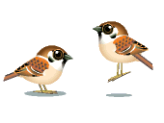




知识
回顾
知识回顾
1.前面我们学习的解方程有哪些步骤?
移项（等式的性质1）
  合并同类项
  系数化为1 （等式性质2）
注意
1．移项时，通常把含有未知数的项移到等号的左边，把常数项移到等号的右边；
2．移项要改变符号.

Slide 3
课前
练习
课前练习
(2) （－3a＋2b） ＋3（a－b）
去括号:
解：原式 =
－3a＋2b＋ 3a－3b
(1) （3a＋2b）＋（6a－4b）
=－b
解：原式 =
3a＋2b＋6a－4b
(3) －5a＋4b－2（－3a＋b）
= 9a－2b
解：原式 =
－5a＋4b + 6a － 2b
想一想去括号时符号变化规律．
= a＋2b

Slide 4


知识回顾
去括号法则
如果括号外的因数是正数，去括号后原括号内各项的符号与原来的符号相同；
如果括号外的因数是负数，去括号后原括号内各项的符号与原来的符号相反.
去括号，看符号：
是“＋”号，不变号；
是“－”号，全变号．

Slide 5




例：解下列方程.
（1） 2x－(x+10) = 5x + 2(x－1)
解：移项，得
2x－x － 10 = 5x + 2x－2
移项，得
2x－ x － 5x － 2x =－2+10
合并同类项，得
－ 6x = 8
系数化为1,得

Slide 6

例：解下列方程.
（2） 3x－7(x －1 ) = 3 － 2(x + 3)
解：移项，得
3x－7x+ 7 = 3 － 2x － 6
移项，得
3x－7x + 2x= 3 － 6 －7
合并同类项，得
－2x = － 10
系数化为1,得
x = 5

Slide 7

练一练
一展身手
解下列方程 .
（1）3x－5（x－3）=9－（x+4）
（2） 6y =－2（3y－5） ＋14
解：去括号，得
解：去括号，得
3x－5x＋15 = 9－ x － 4
6y =－6y + 10 ＋14
移项，得
移项，得
3x－5x＋ x = 9－ 4－ 15
6y + 6y = 10 ＋14
合并同类项，得
合并同类项，得
－x = － 10
12y = 24
系数化成1，得
系数化成1，得
x = 10
y = 2
经检验：x =10是原方程的解。
经检验：y =2是原方程的解。

Slide 8
练一练
一展身手
解下列方程 .
（3）－2（z＋5）=3（z－5）－5
解：去括号，得
解：去括号，得
－2z － 10 =3z－15－6
移项，得
移项，得
－2x － 3x =－15－5 ＋10
合并同类项，得
合并同类项，得
－5z =－10
系数化成1，得
系数化成1，得
z = 2
经检验：z=2是原方程的解。
经检验：m =10是原方程的解。

Slide 9

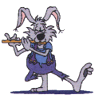
随堂练习
1．已知2x＋１与－12x＋5的值是相反数，求x的值．
解：根据题意得：
（2x＋1）＋（－12x＋5）＝０
去括号，得
2x＋1－12x＋5＝0
称项，得
2x－12x＝－1－5
合并同类项，得
－10x＝－6
系数化为1,得
x＝0.6
答：x的值为0.6．

Slide 10

知识
归纳
知识归纳
1.前面我们学习的解方程有哪些步骤?
去括号（去括号的法则）
移项（等式的性质1）
  合并同类项（化为最简方程ax＝b（a≠0）的形式；）
  系数化为1 （等式性质2）
注意
1．移项要改变符号.
2．去括号时一定要遵循去括号的法则。.

Slide 11

作业布置：
课本第98页习题3.3第1、2题

Slide 12


下课
再见

Slide 13
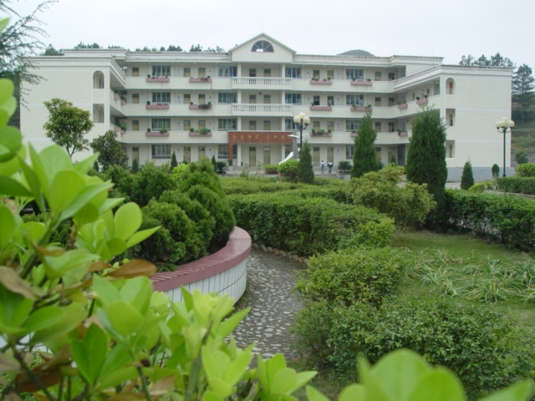
义务教育课程标准实验教科书
七年级 上册
第三章 一元一次方程
3.3 解一元一次方程（二）
3.3. 1. 利用去括号解一元一次方程
第2课时
人民教育出版社

Slide 14
知识
回顾
知识回顾
1.前面我们学习的解方程有哪些步骤?
去括号（去括号的法则）
移项（等式的性质1）
  合并同类项（化为最简方程ax＝b（a≠0）的形式；）
  系数化为1 （等式性质2）
注意
1．移项要改变符号.
2．去括号时一定要遵循去括号的法则。.

Slide 15
课前
练习
课前练习
解下列方程：
解：去括号，得
解：去括号，得
移项，得
移项，得
合并同类项，得
合并同类项，得
系数化为1，得
系数化为1，得
经检验：x=2是原方程的解。
经检验：y=6是原方程的解。

Slide 16

例
题
一艘船从甲码头到乙码头顺流而行，用了2 h；从乙码头返回甲码头逆流而行，用了2.5 h；已知水流速度是3 km/h，求船在静水中的平均速度。
复习：
顺流速度=
静水速度+水流速度
逆流速度=
静水速度－水流速度
分析：
设船在静水中的速度为 x km/h。则顺流速度为 km/h，逆流速度为 km/h。
顺航路程为 km,
逆航路程为 km。
（x + 3 ）
（x－3 ）
2（x + 3 ）
2.5（x－3 ）
根据往返的路程相等为相等关系可列得方程：
2（x + 3 ） = 2.5（x－3）

Slide 17

例
题
一艘船从甲码头到乙码头顺流而行，用了2 h；从乙码头返回甲码头逆流而行，用了2.5 h；已知水流速度是3 km/h，求船在静水中的平均速度。
解：设船在静水中的速度为 x km/h ，根据题意，列方程，得
2（x + 3 ） = 2.5（x－3 ）
去括号项，得
2x + 6 = 2.5x－7.5
移项，得
2x －2.5x =－7.5 － 6
合并同类项，得
－0.5x =－13.5
系数化为1，得
x =27
答：船在静水中的速度为27 km/h。

Slide 18

练一练
一展身手
一艘轮船从一码头逆流而上，再顺流而下．如果轮船在静水中的速度为每小时15千米，水流速度为每小时3千米，那么这艘轮船最多开出多远然后返回才能保证在 7．5小时内回到原码头？
逆流而上的路程 = 逆流速度×逆流时间，顺流而下的路程 = 顺流速度×顺流时间。
往返路程相等
分析：
顺流速度=
静水速度+水流速度
逆流速度=
静水速度－水流速度
解：设这艘轮船开出x小时后返回，才能保证在 7.5小时内回到原码头．根据题意， 列方程，得
（15－3）x＝（15＋3） ×（7.5－x）
解此方程，得： x＝4.5
∴（15－3）x =（15－3）×4.5 = 54 （km)
答：这艘轮船开出4.5小时后返回，才能保证在 7.5小时内回到原码头．

Slide 19
练一练
一展身手
一小船由A港到B港顺流行驶航行需6h，由B港到A港逆流航行需要8h，一天,小船从早晨6时由A港出发顺流到达B港时，发现救生圈在途中掉落了水中，立即返回,1h后找到救生圈．
1. 若小船按水流速度由A港漂流到B港,需要多长时间?
2. 救生圈是在什么时候掉入水中的?
分析：
顺流速度=
静水速度+水流速度
逆流速度=
静水速度－水流速度
解：设这艘轮船开出x小时后返回，才能保证在 7.5小时内回到原码头．根据题意， 列方程，得
（15－3）x＝（15＋3） ×（7.5－x）
解此方程，得： x＝4.5
∴（15－3）x =（15－3）×4.5 = 54 （km)
答：这艘轮船开出4.5小时后返回，才能保证在 7.5小时内回到原码头．
逆流而上的路程 = 逆流速度×逆流时间，顺流而下的路程 = 顺流速度×顺流时间。
往返路程相等

Slide 20
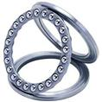
（3）
48小时
11时

Slide 21
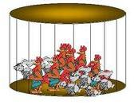
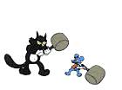
趣味算题
2．一个笼中装有鸡、兔若干只，从上面看，共有21个头；从下面看，共有66只脚，问鸡、兔各有多少只．
解：设鸡x只，列方程
2x＋4（21-x） ＝66
解，得 x＝9
所以兔的个数为：21－x＝12（只）
答：笼中有鸡9只，兔12只．

Slide 22
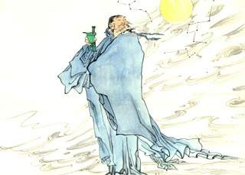
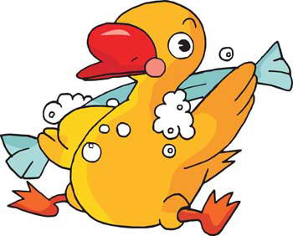
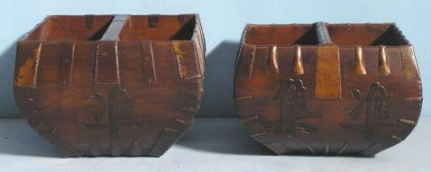
斗：古代的一个计量单位。
1斗 = 10升
趣味算题
李白街上走，提壶去买酒，遇店加一倍，见友喝一斗;三遇店和友，喝光壶中酒，试问酒壶中原有多少酒?
分析：
设李白壶中原有x斗酒，第一次遇店把酒加为 斗，后遇到朋友喝了一斗还剩 斗；第二次遇店加为 斗，又遇到朋友喝了一斗还剩 斗；第三次遇店加为 斗，再遇到花喝了一斗还剩 斗。刚好喝完壶中酒。
2x
（2x－1）
2（2x－1）
[2（2x－1） － 1]
2[2（2x－1） － 1]
{2[2（2x－1） － 1] －1}
解：设有x个老头，根据题意，列方程，得
2[2（2x－1） － 1] －1 = 0
解此方程，得
答：李白壶中有0.875斗酒。

Slide 23
课堂小结
1．简单方程解法步骤
  移项； 合并同类项； 系数化为1．
2．用一元一次方程分析并解决实际问题的基本过程：
实际问题
列方程
数学问题
（一元一次方程）
解方程
实际问题
的答案
数学问题的解
（x=a）
检验

Slide 24

课堂作业
课堂作业
1.课本第98页习题3.3第5~8题（做在作业本上，不抄题目）
课后作业
2.动感课堂B37页3.3.1 利用去括号解一元一次方程第7、9题

Slide 25
下课
再见

